Slide 1
Des algorithmes…
…pas simples

Slide 2
Objectifs
Maîtrise de quelques notions fondamentales
  Vecteurs, Distances, fonctions de coûts, Espace de Solution, etc.
Mise en œuvre concrète de certains algorithmes
  Recommandations
  Clustering
  Optimisation
  Programmation Génétique
© - Olivier Spinelli
<number>/46

Slide 3
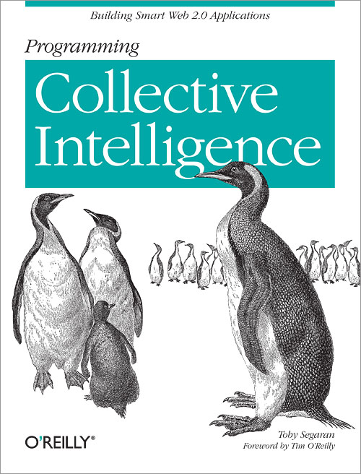
Source principale
Un très bon livre
Programmes en Python
  Pro
    Langage simple, concis
    Bibliothèques prêtes à l’emploi
  Cons
    Langage dynamique
    Pas de typage
© - Olivier Spinelli
<number>/46

Slide 4
Mise en œuvre
Solution Visual Studio 2012
  Github repository
    https://github.com/intechinfo/Algo-2015-1
Données acquises
  http://movielens.umn.edu/
  http://www.kayak.com/labs/api/search/
    Cet API n’est malheureusement plus disponible.
© - Olivier Spinelli
<number>/46

Slide 5
Les recommandations
Objectifs
  Proposer des produits à des utilisateurs
  Proposer des utilisateurs à des utilisateurs
En fonction de quoi ?
  Des préférences des uns et des autres
Comment ?
  En exploitant la notion de similarité
© - Olivier Spinelli
<number>/46

Slide 6
La donnée
Données brute
  Des utilisateurs (users)
  Des éléments (items)
  Des avis (user / item = note)
  ➔ Base de donnée Movielens
  “1 million ratings for 3900 movies by 6040 users”
Petit modèle
  User, Movie
  RecoContext
© - Olivier Spinelli
<number>/46

Slide 7
Création d’un jeu d’essai
Tout petit jeu avec les films suivants:
  Le pont de la rivière Kwaï
  Batman 4
  L’infirmière est très accueillante
  Le salaire de la peur
  Camping
  Bienvenu à GATTACA
  Brazil
  Cyrano de Bergerac
  OSS117
© - Olivier Spinelli
<number>/46

Slide 8

Qui est comme qui ?
On doit calculer une similarité entre les utilisateurs
Les films sont les dimensions d’un « espace vectoriel »
Les utilisateurs sont positionnés dans cet espace
  On peut donc calculer la « distance » entre deux utilisateurs (en ignorant les films qu’ils n’ont pas en commun)
Quelle distance utiliser ?
© - Olivier Spinelli
<number>/46

Slide 9
De la distance à la similarité
La distance va de 0 à (combien donc ?)
La similarité que l’on recherche est « dans l ’autre sens »
  Similarité = 0 ➔ très différent, donc très loin
On inverse!
  S = 1/d ➔ problème quand la distance approche de 0
  S = 1/(1+d) ➔ Mieux!
© - Olivier Spinelli
<number>/46

Slide 10
A programmer
Fonction de calcul de la similarité entre deux utilisateurs
© - Olivier Spinelli
<number>/46

Slide 11
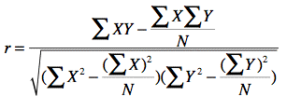
Euclide n’est pas le meilleur
La distance Euclidienne
  Ne prend pas en compte les écarts systématiques de notation
  Deux utilisateurs peuvent être totalement « en phase » mais se trouver éloigné si l’un note toujours plus sévèrement que l’autre
La similarité de Pearson
© - Olivier Spinelli
<number>/46

Slide 12
« Distance » de Pearson
Programmer la fonction de calcul de la similarité entre deux utilisateurs utilisant la formule de Pearson
© - Olivier Spinelli
<number>/46

Slide 13
Trouver des références
Pour chaque utilisateur, il existe une liste des utilisateurs « presque comme lui »
  Il suffit de prendre les n plus proches
A programmer
Comment s’en servir pour recommander des films ?
© - Olivier Spinelli
<number>/46

Slide 14
Recommander
« Je fais plus confiance aux gens qui me sont proches »
Programmer les recommandations
  Il faut pondérer par les choix des autres par leur similarité avec moi…
  …et bien sûr ne m’intéresse que les films que je n’ai pas vus
© - Olivier Spinelli
<number>/46

Slide 15
User-based Collaborative Filtering
Algorithme
  On prend les choix de l’utilisateur U
  On prend les utilisateurs proches de U
  On recommande à U les items que ses proches ont choisi
Scalability
  Chaque U doit être comparé à tous les autres
Idée
  Si on calculait les « items proches », on pourrait proposer à U les plus proches de ses propres choix !
© - Olivier Spinelli
<number>/46

Slide 16
Trouver des films similaires
Que faut-il faire pour trouver les films « proches » d’un film ?
Il suffit « d’inverser » l’espace
  On considère les films dans l’espace des utilisateurs…
  …et on exhibe les plus proches
© - Olivier Spinelli
<number>/46

Slide 17
Item-based Collaborative Filtering
Principe
  Les recommandations pour U sont les items proches des items que U a choisi
Scalability
  On pré calcule de temps en temps les « items proches »
Résultats
  Adaptés à des gros volumes
  Donne aussi, souvent, de meilleurs résultats
© - Olivier Spinelli
<number>/46

